Slide 1


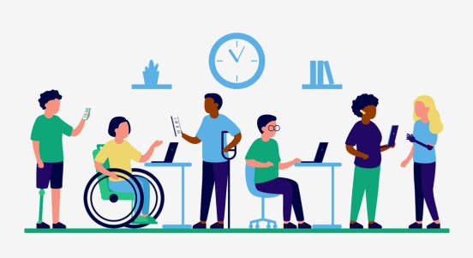



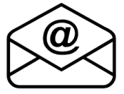
Будьте в курсі податкового законодавства: користуйтеся офіційними джерелами інформації податкової служби Дніпропетровщини!
Державна податкова служба України
Головне управління ДПС у Дніпропетровській області
Про цифрове рішення безбар’єрності послуг
Серпень 2026
dp.ikc@tax.gov.ua

Slide 2


Головне управління ДПС у Дніпропетровській області повідомляє.
Взаємодія з платниками у зручному та доступному форматі – це розширення безбар’єрних можливостей для кожної людини.
Створення умов, за яких отримати податкові послуги можуть усі громадяни, незалежно від їхніх фізичних чи цифрових можливостей – у фокусі уваги податківців.
Безбар’єрний простір податкової – це доступність:
- фізична: облаштування пандусів, зручних входів та інфраструктури для людей з інвалідністю та маломобільних груп;
- інформаційна: адаптовані сторінки вебпорталу, зручні для людей із порушеннями зору або слуху, зрозумілі матеріали;
- цифрова: можливість отримати найпопулярніші послуги онлайн через Електронний кабінет – без відвідування контролюючого органу.
Крім того, електронні сервіси – це технічні рішення для доступності:
- Мобільний застосунок «Моя податкова»: швидкий спосіб переглянути власні дані, отримати послуги чи надіслати звернення прямо зі смартфона;
- сервіс «TAX Control»: цифровий інструмент для повідомлень про можливі порушення у сфері торгівлі, послуг чи громадського харчування.
- Контакт-центр ДПС: зручний канал для консультацій і оперативних відповідей на запитання платників через телефонні дзвінки та переписку в месенджері.
Основні принципи безбар’єрності:
- гнучкість: можливість обрати найзручніший формат отримання послуг – онлайн, офлайн або телефоном.
- прозорість: чітка, зрозуміла і доступна інформація, зокрема для людей з інвалідністю чи старшого віку.
- універсальність: податкові послуги мають бути доступні для кожного – без винятків.
Безбар’єрність – це якісний сервіс і важливий крок до інклюзивного суспільства. Модернізація інфраструктури та розвиток цифрових сервісів допомагають ДПС забезпечувати комфортну та якісну підтримку всім платникам податків.

